Slide 1
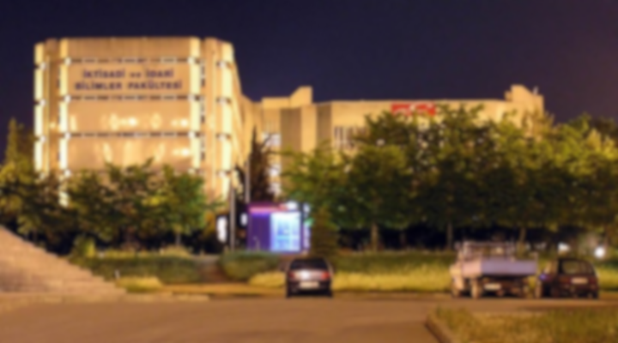
BURSA ULUDAĞ ÜNİVERSİTESİ
İKTİSAT BÖLÜMÜ
ORYANTASYON EL KİTABI
2025-26

Slide 2
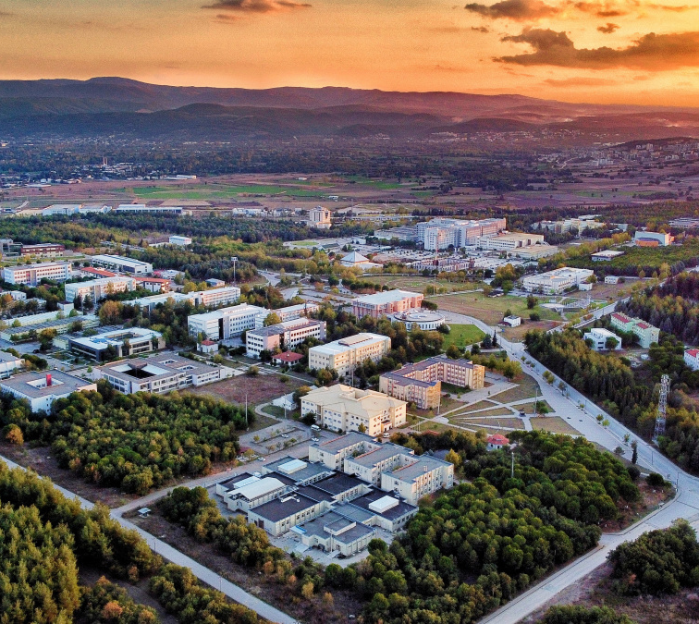


BÖLÜMÜMÜZÜ TANIYALIM
İKTİSAT BÖLÜMÜ
ORYANTASYON EL KİTABI
İktisat, toplumların kıt kaynakları nasıl etkin bir şekilde kullandığını, üretim, tüketim ve dağıtım süreçlerini inceleyen bir sosyal bilim dalıdır. İktisat bölümü, öğrencilere ekonomik teoriler ve bu teorilerin günlük yaşamda ve küresel düzeydeki uygulamaları hakkında bilgi verir. Bölümde, mikroekonomi (bireyler ve işletmelerin kararları) ve makroekonomi (ülkelerin ve genel ekonomilerin işleyişi) gibi temel konular ele alınır. Öğrenciler aynı zamanda ekonomik büyüme, istihdam, enflasyon, para politikaları, uluslararası ticaret ve kalkınma gibi başlıklarla da tanışırlar. İktisat bölümü, öğrencilere analitik düşünme becerisi kazandırır ve onları kamu, özel sektör, akademi ve sivil toplum kuruluşlarında kariyer fırsatlarına hazırlar.

Slide 3
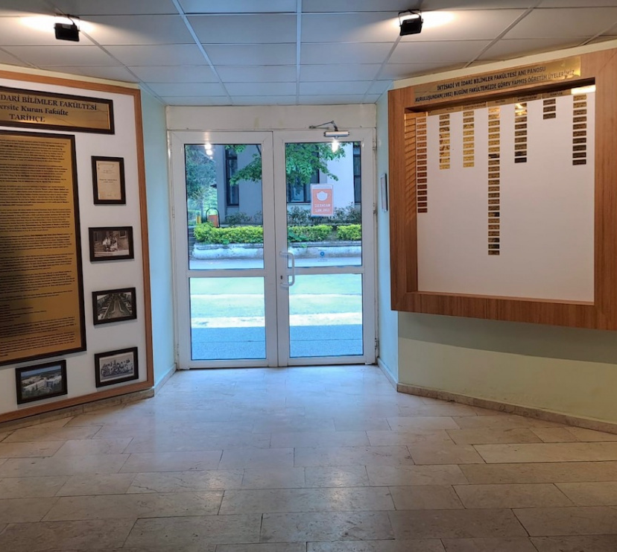
İKTİSAT BÖLÜMÜ
MİSYONUMUZ
İktisat bölümü olarak misyonumuz öncelikle öğrencilerimize kendi hayatlarına hazırlanma konusunda yardımcı olmak ve onları en yeni iktisat bilgisi ile tanıştırarak donanımlı iktisatçılar olarak mezun etmektir.
ORYANTASYON EL KITABI
VİZYONUMUZ
Alanında parlak öğretim kadrosuyla kendilerine ve yaşadıkları çevreye duyarlı, sorgulayan öğrencileri hür düşünceli iktisatçılar olarak yetiştirmektir.

Slide 4
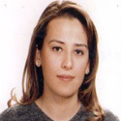

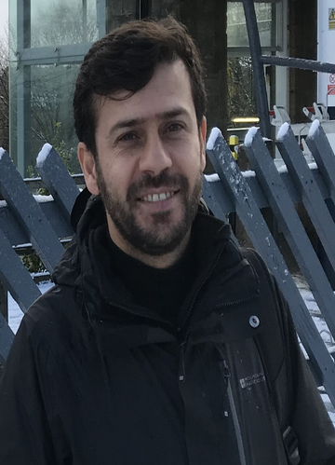
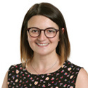
BÖLÜM YÖNETİMİ
İKTİSAT BÖLÜMÜ
Bölüm Başkanı
Prof. Dr. Hülya AKAY
ORYANTASYON EL KITABI
Bölüm Başkan Yardımcısı
Doç. Dr. Adem LEVENT
Bölüm Başkan Yardımcısı
Dr. Öğr. Üyesi Sevginaz IŞIK

Slide 5
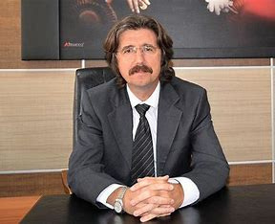
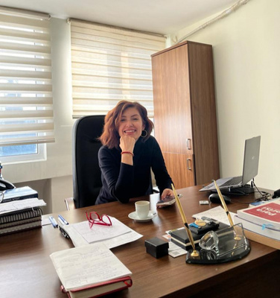
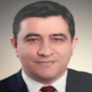


AKADEMİK KADROMUZ
Bölümümüzde İktisat Politikası, İktisat Teorisi, İktisadi Gelişme ve Uluslararası İktisat ile İktisat Tarihi olmak üzere dört anabilim dalı bulunmaktadır. Öğretim üyeleri çalışma alanları ve uzmanlıklarına göre bu anabilim dallarında görev almaktadır. Bölümümüzde 7 Profesör, 8 Doçent, 7 Doktor Öğretim Üyesi, 1 Öğretim Görevlisi, 4 Araştırma Görevlisi ve 4 Proje Asistanı bulunmaktadır.
İKTİSAT BÖLÜMÜ
ORYANTASYON EL KITABI
İktisat Politikası
Anabilim Dalı Başkanı
Prof. Dr. Ferudun YILMAZ
İktisat Teorisi
Anabilim Dalı Başkanı
Prof. Dr. Nejla ADANUR
İktisadi Gelişme ve
Uluslararası İktisat
Anabilim Dalı Başkanı
Prof. Dr. M. Ozan BAŞKOL
İktisat Tarihi
Anabilim Dalı Başkanı
Doç. Dr. Adem LEVENT
Akademik kadromuz hakkında ayrıntılı bilgi için tıklayınız.

Slide 6
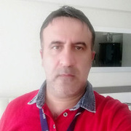
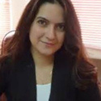
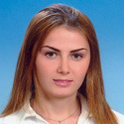
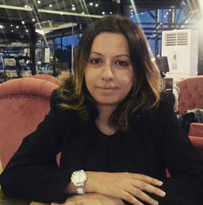
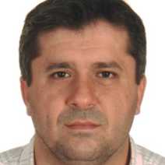
İKTİSAT POLİTİKASI ANABİLİM DALI
İKTİSAT BÖLÜMÜ
ORYANTASYON EL KITABI
Doç. Dr. Mehmet Ali POLAT
Prof. Dr. Ferudun YILMAZ
Prof. Dr. Hülya AKAY
Dr. Öğr. Üyesi Sibel Balı
Doç. Dr. Meryem FİLİZ BAŞTÜRK
Dr. Öğr. Üyesi Sevginaz IŞIK
Doç. Dr. Filiz ERYILMAZ
Öğr. Gör. Dr. Ali KURU

Slide 7
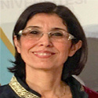
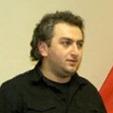
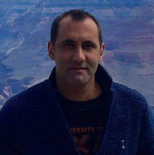
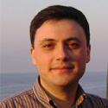
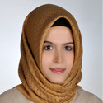
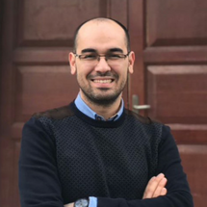
İKTİSAT TEORİSİ ANABİLİM DALI
İKTİSAT BÖLÜMÜ
ORYANTASYON EL KITABI
Prof. Dr. Nalan ÖLMEZOĞULLARI
Doç. Dr. Mikail KAR
Prof. Dr. Nejla ADANUR
Dr. Öğr. Mustafa HATTAPOĞLU
Prof. Dr. Metin ÖZDEMİR
Arş. Gör. Dr. Rümeysa ERKAN
Doç. Dr. Mücahit ÖZDEMİR

Slide 8
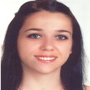
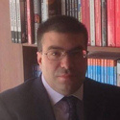
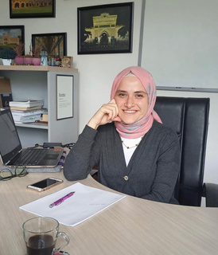
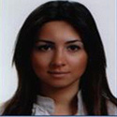
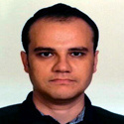
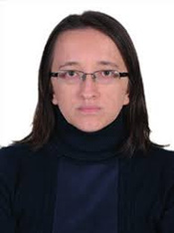
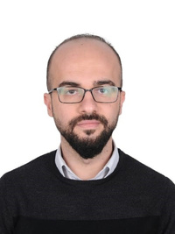
İKTİSADİ GELİŞME ve ULUSLARARASI İKTİSAT ANABİLİM DALI
İKTİSAT BÖLÜMÜ
ORYANTASYON EL KITABI
Prof. Dr. M. Ozan BAŞKOL
Dr. Öğr. Üyesi Ayda ASLAN
Prof. Dr. Cem Okan TUNCEL
Dr. Öğr. Nurten DERİCİ TEMEL
Doç. Dr. Derya HEKİM
Arş. Gör. Dr. Volkan GÜRSEL
Dr. Öğr. Üyesi Bahar BAYSAL KAR
Arş. Gör. Dr. İbrahim Ethem AKYILDIZ

Slide 9
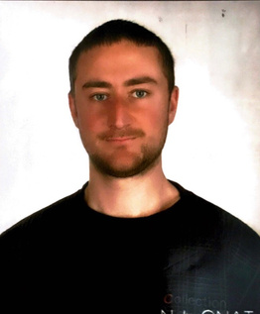
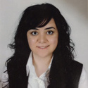
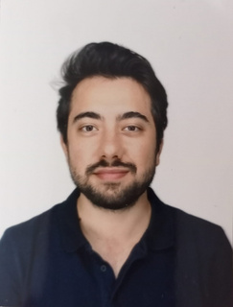
İKTİSAT TARİHİ ANABİLİM DALI
İKTİSAT BÖLÜMÜ
ORYANTASYON EL KITABI
Doç. Dr. Adem LEVENT
Doç. Dr. Görkem BAHTİYAR
Dr. Öğr. Üyesi Halime ALKAN
Arş. Gör. Mehmet ÇALIŞKAN

Slide 10
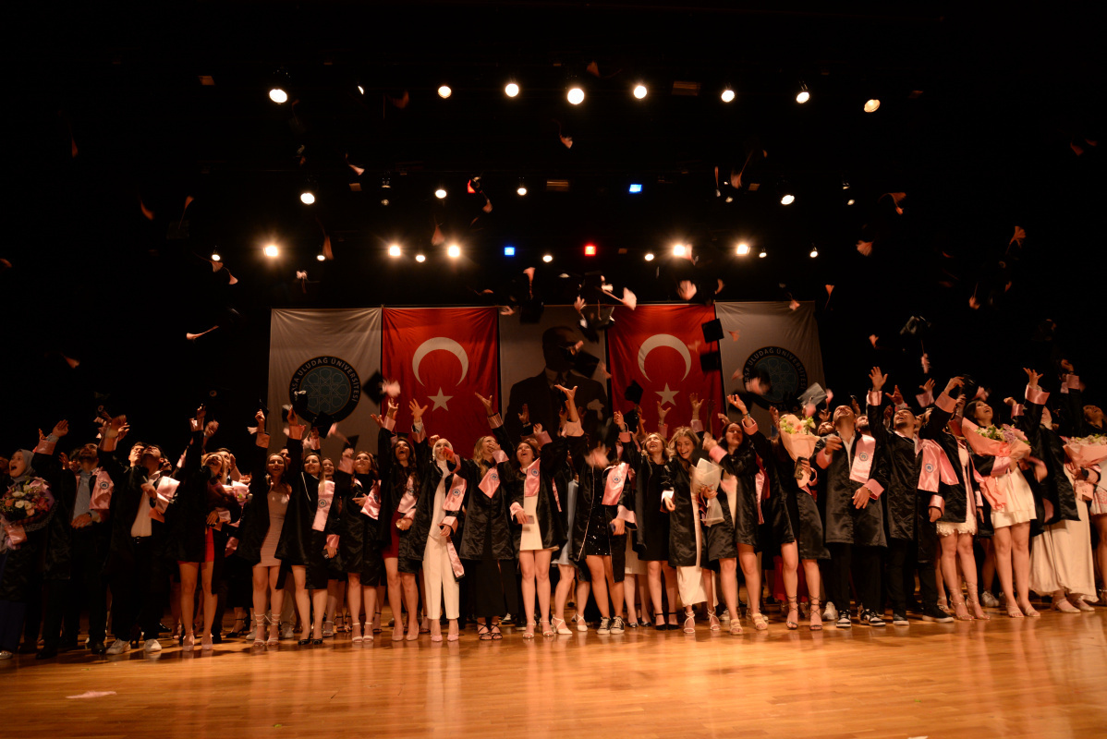

MEZUNİYET KOŞULLARI VE DERS PLANI
İKTİSAT BÖLÜMÜ
ORYANTASYON EL KITABI
Bölümümüzde öğrencilerimizin 35 zorunlu ders ve 18 seçmeli ders almaları gerekmektedir. Öğrencilerimiz 1. yarıyıl 31 AKTS ve diğer tüm yarıyıllarda 30 AKTS olmak üzere toplam 241 AKTS’yi tamamlayarak lisans programını başarıyla sonlandırmaktadırlar.
Ayrıca öğrencilerimiz mezun olabilmek için 4.00 üzerinden en az 2.00 ağırlıklı not ortalamasına sahip olmaları gerekmektedir.
Güncel ders planına ulaşmak için tıklayınız.

Slide 11

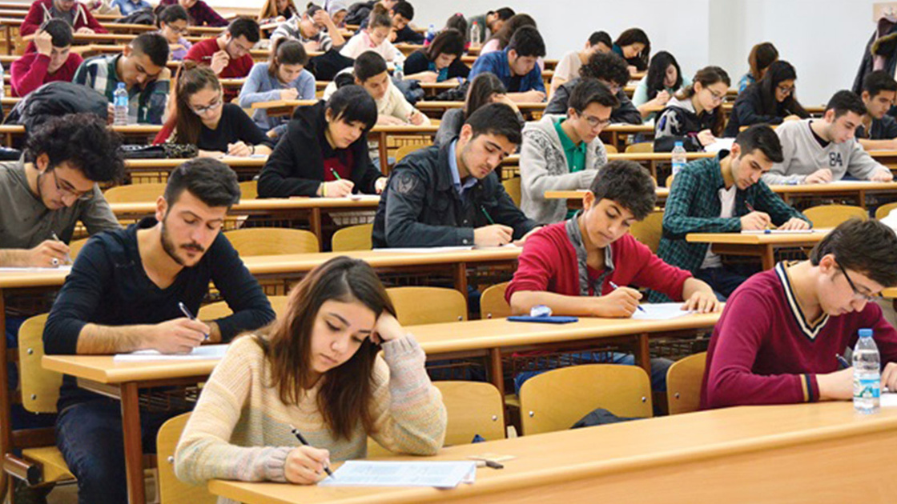
SINAVLAR, ÖLÇME ve DEĞERLENDİRME
İKTİSAT BÖLÜMÜ
ORYANTASYON EL KITABI
Her öğrencinin dönem başında derslere kayıt yaptırması, dönem sonu sınavına girebilmesi için derslerin en az %70`ine devam etmiş olması gereklidir.
Öğrencilerimiz her bir ders için en az 1 ara sınav ve yarıyıl sonu sınavına tabi tutulmaktadır. Başarı notuna, ara sınav (ara sınav notu olarak ödev, kısa sınav vb. ölçme araçlarından elde edilen puanlar da değerlendirmeye alınabilir) katkısı %40, yarıyıl sonu sınavının katkısı ise %60 şeklindedir.

Slide 12
BAŞARI DURUMU VE AKTS KREDİSİ
İKTİSAT BÖLÜMÜ
ORYANTASYON EL KITABI
GANO’su 1.80’nin altında kalan öğrenciler, yeni ders alamaz, daha önce alıp kaldığı/geçtiği dersleri tekrar almak zorunda kalır,
GANO’su 1.80-1.99 arası olan öğrenciler, dönemsel AKTS kredi yükü 30 AKTS’ye
GANO’su 2.00-2.99 arası olan öğrenciler, dönemsel AKTS kredi yükü 40 AKTS’ye,
GANO’su 3.00 ve üzerinde olan öğrenciler, dönemsel AKTS kredi yükü 50 AKTS’ye kadar ders alabilirler.

Slide 13
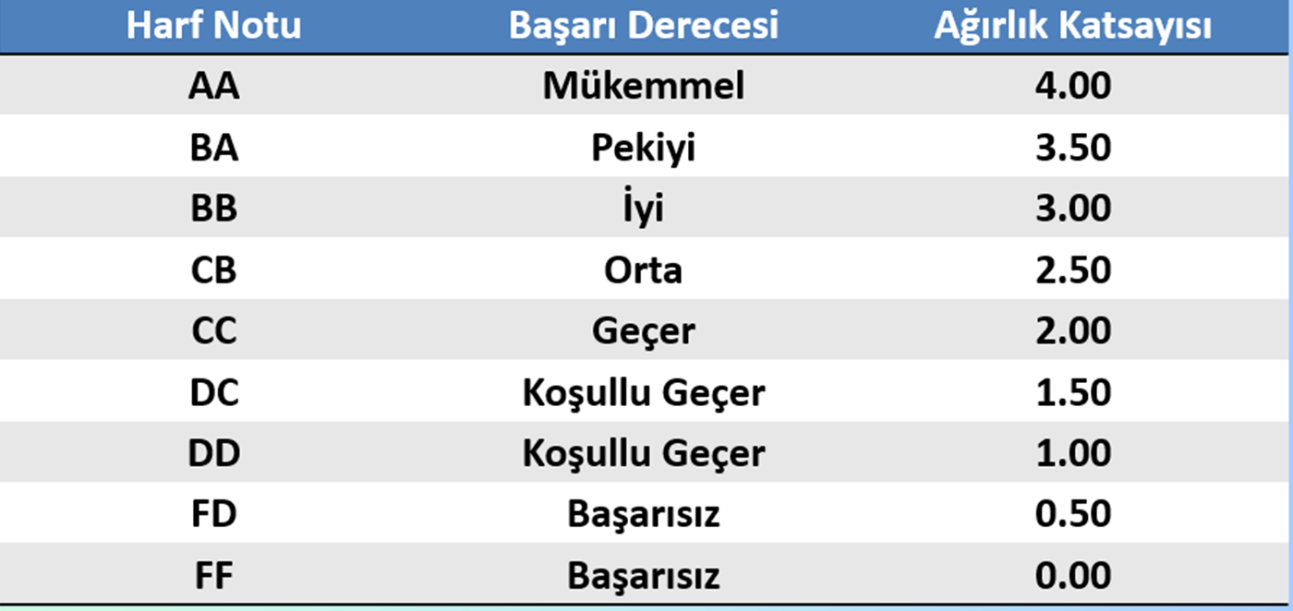
BAŞARI DERECELERİ, HARF NOTLARI VE AĞIRLIK KATSAYILARI
İKTİSAT BÖLÜMÜ
ORYANTASYON EL KITABI

Slide 14

AKADEMİK
TAKVİM
İKTİSAT BÖLÜMÜ
ORYANTASYON EL KITABI
EYLÜL
Güz dönemi başlangıcı
şubat
Bahar dönemi başlangıcı
EKİM
Oryantasyon haftası
hazİran
Bahar dönemi yarıyıl sonu sınav haftası
ocak
Güz dönemi yarıyıl sonu sınav haftası
temmuz
Bahar dönemi bütünleme sınav haftası
Güncel akademik takvim için tıklayınız.

Slide 15
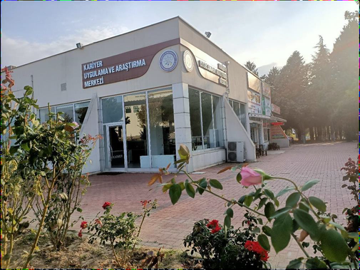
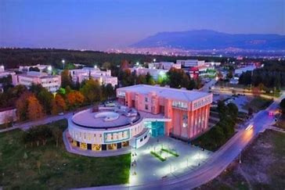
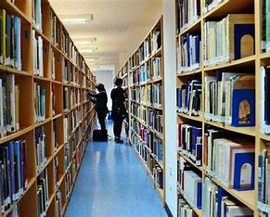
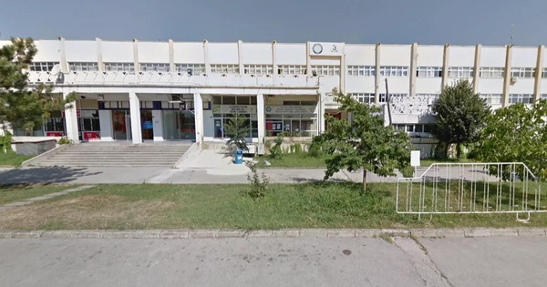
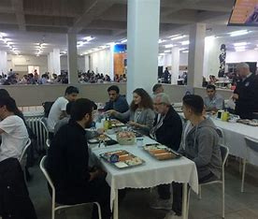
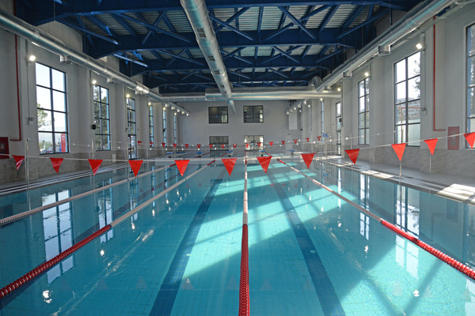
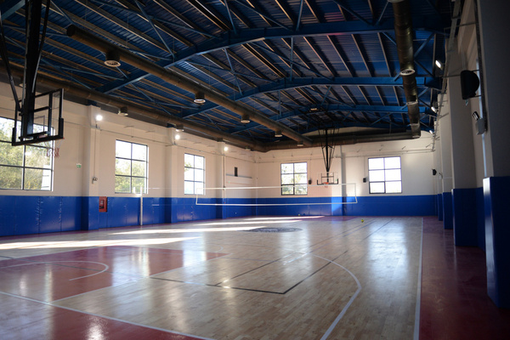
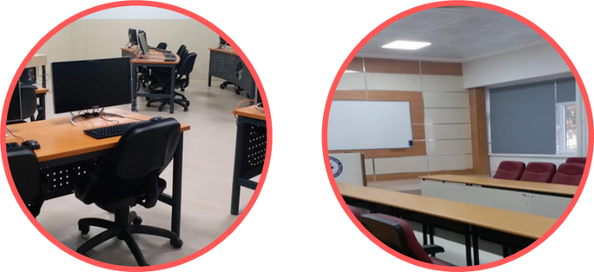
ÜNİVERSİTEMİZİN VE FAKÜLTEMİZİN KAYNAKLARI
Fakültemiz A, B ve C Blok olmak üzere 3 binadan oluşmaktadır. Fakültemizde 69 adet derslik, 3 adet bilgisayar laboratuvarı, 2 adet konferans salonu, 300 araç kapasiteli öğretim üyesi ve öğrenci otoparkı mevcuttur. Bununla birlikte öğrencilerimiz, üniversitemizin sağladığı merkez kütüphanesi, Kariyer Merkezi, öğrenci yemekhanesi vb. gibi hizmetlerden faydalanabilmekte ve kampüs içerisindeki spor tesislerini kullanabilmektedirler.
İKTİSAT BÖLÜMÜ
ORYANTASYON EL KITABI

Slide 16


ÖĞRENCİ KULÜPLERİ ve SOSYAL ETKİNLİKLER
"Üniversitemizde çeşitli öğrenci kulüpleri ve sosyal etkinlikler bulunmaktadır. İlgilendiğiniz alanlarda aktif rol alarak hem sosyal çevrenizi genişletebilir hem de liderlik becerilerinizi geliştirebilirsiniz.«
Bölümümüz bünyesinde kurulan Öğrenci Toplulukları:
İKTİSAT BÖLÜMÜ
ORYANTASYON EL KITABI
Öğrenci topluluklarına üye olmak için tıklayınız.

Slide 17
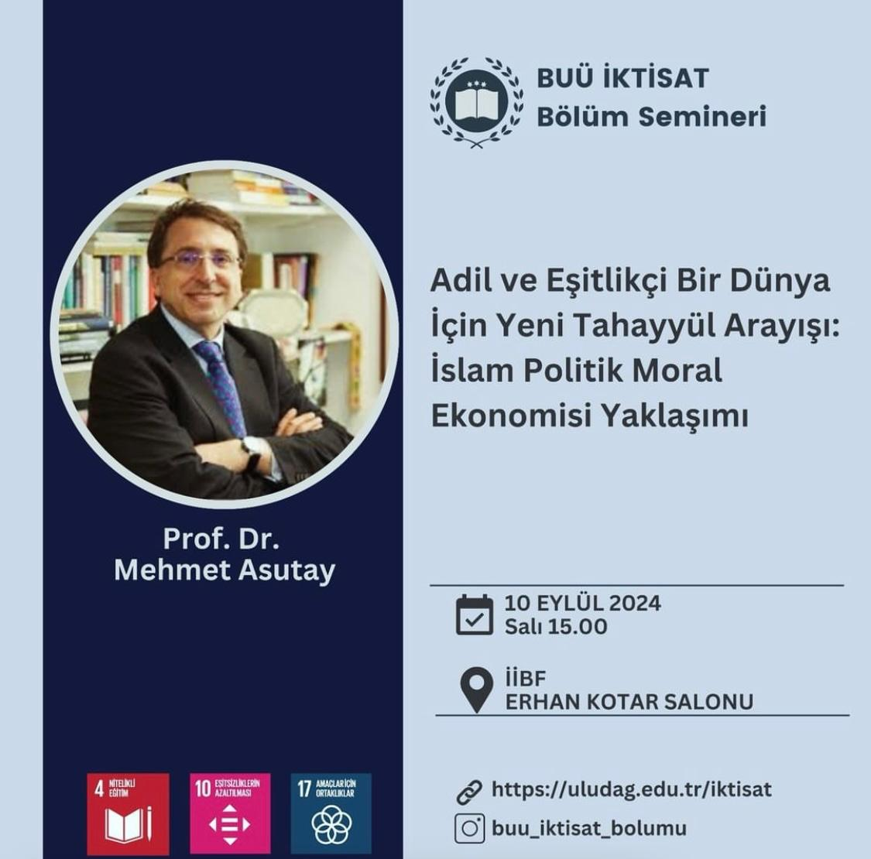
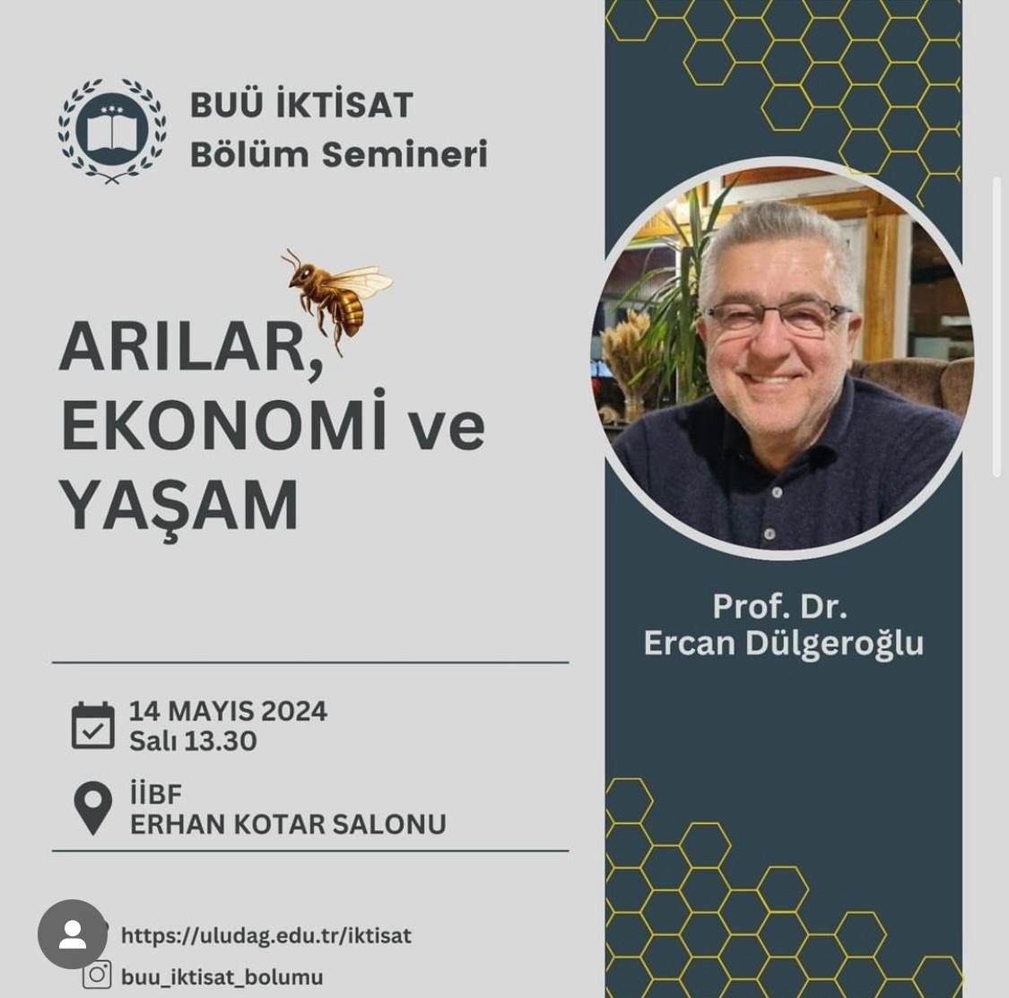
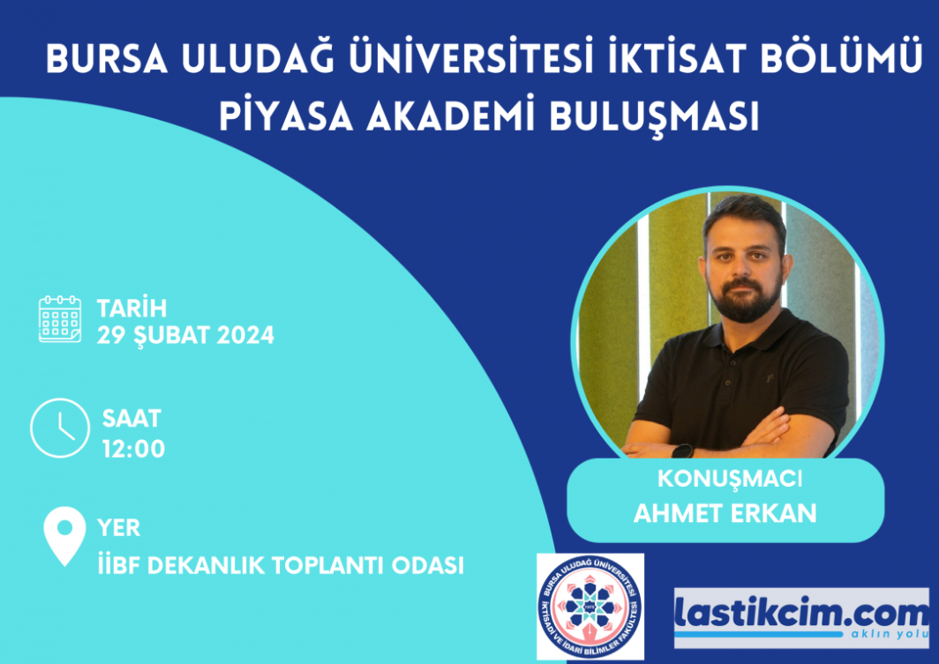
İKTİSAT BÖLÜM SEMİNERLERİ
İKTİSAT BÖLÜMÜ
Yıl boyunca alanında uzman birçok akademisyenin katılımı ile gerçekleşen
«İktisat Bölüm Seminerleri» kapsamında birçok konuda bilgi sahibi olabilirsiniz.
ORYANTASYON EL KITABI
2024 yılında gerçekleşen seminerlerimiz:

Slide 18



İKTİSAT BÖLÜM SEMİNERLERİ
İKTİSAT BÖLÜMÜ
Yıl boyunca alanında uzman birçok akademisyenin katılımı ile gerçekleşen
«İktisat Bölüm Seminerleri» kapsamında birçok konuda bilgi sahibi olabilirsiniz.
ORYANTASYON EL KITABI
2025 yılında gerçekleşen seminerlerimiz:

Slide 19
EĞİTİM UYGULAMALARI İÇİN GEREKLİ YÖNETİŞİM SİSTEMLERİ
İKTİSAT BÖLÜMÜ
ORYANTASYON EL KITABI
1- UNİSİS
Öğrenci, ders kayıt, ders seçme, ders bırakma, müfredat kontrolü, traskript alma, dönem derslerini ve harç bilgisini görüntülüme, sınav sonuçlarını öğrenme gibi işlemler için kullanılmaktadır.
2- UKEY
Ders materyallerinin paylaşımı, ödevler, e-sınavlar ve öğretim elemanı ile öğrenciler arasındaki iletişim için kullanılmaktadır.
Üniversitemiz tarafından oluşturulan e-posta adresinizi lütfen aktif hale getiriniz.
UKEY kullanımına dair bilgilendirme için tıklayınız.

Slide 20










KOMİSYONLAR
İKTİSAT BÖLÜMÜ
ORYANTASYON EL KITABI
Yatay/Dikey Geçiş Komisyonu
Çift Anadal/Yandal Komisyonu
Mezuniyet Komisyonu
Mevlana Koordinatörlüğü
Erasmus Koordinatörlüğü
Farabi Koordinatörlüğü
Freemover Koordinatörlüğü
Bologna Koordinatörlüğü
Kalite Komisyonu
Yaz Okulu
Bölümümüz komisyonları ve görevli öğretim elemanları hakkında ayrıntılı bilgi için tıklayınız.

Slide 21


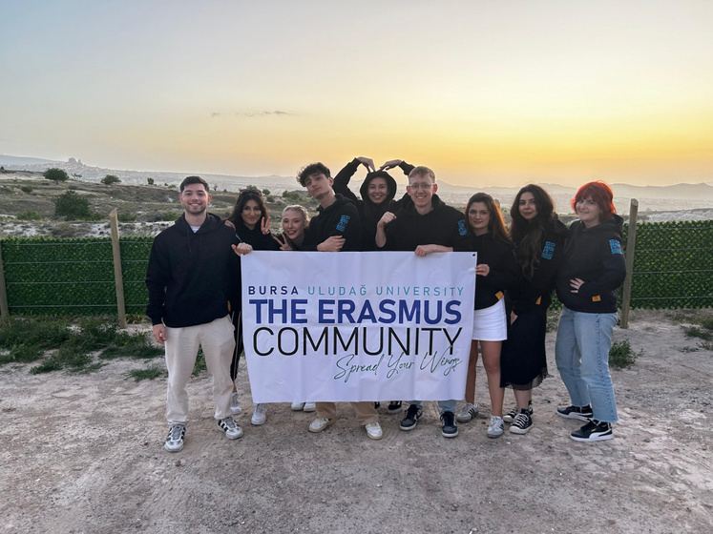

ERASMUS
İKTİSAT BÖLÜMÜ
DEĞİŞİM PROGRAMI
ORYANTASYON EL KITABI
Erasmus Avrupa Birliği Eğitim ve Gençlik Programlarından Hayat Boyu Öğrenme Programı bünyesinde yüksek öğretim düzeyindeki işbirliğine dayanan bir programdır. Program, sağladığı hibeler ile yüksek öğretim kurumlarının birbirleri ile ortak projeler üretmesini, kısa süreli öğrenci ve personel değişimini amaçlamaktadır.
Fakültemiz, her geçen sene daha çok öğrencinin bu değişim programından yararlanmasını desteklemektedir. Erasmus değişim programının kesintisiz ve sorunsuz bir şekilde işlemesi bölümümüz Erasmus koordinatörü ve koordinatör yardımcıları tarafından sağlanmaktadır.
Erasmus değişim programı hakkında ayrıntılı bilgi için tıklayınız.

Slide 22


FARABİ
İKTİSAT BÖLÜMÜ
ORYANTASYON EL KITABI
DEĞİŞİM PROGRAMI
Farabi Değişim Programı, üniversite ve yüksek teknoloji enstitüleri bünyesinde ön lisans, lisans, yüksek lisans ve doktora düzeyinde eğitim-öğretim yapan yükseköğretim kurumları arasında öğrenci ve öğretim üyesi değişim programıdır. Farabi Değişim Programı, öğrenci veya öğretim üyelerinin bir veya iki yarıyıl süresince kendi kurumlarının dışında bir yükseköğretim kurumunda eğitim ve öğretim faaliyetlerine devam etmelerini amaçlamaktadır.
Bölümümüz Farabi koordinatörü ve koordinatör yardımcıları aracılığı ile süreçlerin kesintisiz ve sorunsuz bir şekilde ilerlemesini sağlamaktadır.
Farabi değişim programı hakkında detaylı bilgi için tıklayınız.

Slide 23
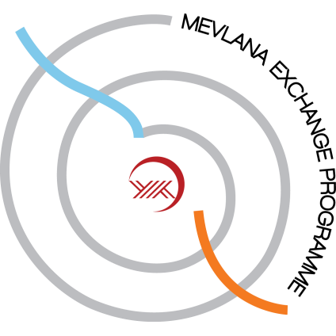
MEVLANA
İKTİSAT BÖLÜMÜ
DEĞİŞİM PROGRAMI
ORYANTASYON EL KITABI
Mevlana Değişim Programı, yurtiçinde eğitim veren yükseköğretim kurumları ile yurtdışında eğitim veren yükseköğretim kurumları arasında öğrenci ve öğretim elemanı değişimini gerçekleştirmeyi amaçlayan bir programdır.
Değişim programına katılmak isteyen öğrenciler en az bir en fazla iki yarıyıl eğitim için programdan faydalanabilirler.
Bölümümüz Mevlana koordinatörü ve koordinatör yardımcıları aracılığı ile süreçlerin kesintisiz ve sorunsuz bir şekilde ilerlemesini sağlamaktadır.
Mevlana değişim programı hakkında ayrıntılı bilgi için tıklayınız.

Slide 24

ÇİFT ANADAL
YANDAL
İKTİSAT BÖLÜMÜ
ORYANTASYON EL KITABI
Bölümümüzde kayıtlı öğrenciler öngörülen şartları taşımaları kaydıyla, aynı yükseköğretim kurumu içinde başka bir diploma programı kapsamında belirli bir konuya yönelik sınırlı sayıda dersi almak suretiyle, diploma yerine geçmeyen bir belge (yandal sertifikası) alabilmektedir.
Ayrıca öğrencilerimiz, başarı şartını ve diğer koşulları sağlamak kaydıyla aynı yükseköğretim kurumundan iki diploma programından eş zamanlı olarak ders alıp çift anadal yapabilir ve iki ayrı diploma alabilirler.

Slide 25
Bölümümüzden mezun olan öğrenciler, geniş bir yelpazede farklı sektörlerde çalışabilirler:
Kariyer Olanakları
İKTİSAT BÖLÜMÜ
ORYANTASYON EL KITABI
Kamu Sektörü
Hazine ve Maliye Bakanlığı – Uzman Yardımcısı, Ekonomist
Merkez Bankası – Ekonomist, Uzman Yardımcısı
Türkiye İstatistik Kurumu (TÜİK) – Araştırmacı, Veri Analisti
Rekabet Kurumu – Uzman Yardımcısı
Kalkınma Ajansları – Proje Uzmanı
Belediyeler – Strateji Geliştirme Uzmanı
Özel Sektör
Bankalar – Müfettiş Yardımcısı, Portföy Yöneticisi, Kredi Analisti
Finans ve Sigorta Şirketleri – Yatırım Analisti, Risk Yönetimi Uzmanı
Danışmanlık Firmaları – Ekonomik Danışman
Uluslararası Ticaret Şirketleri – Dış Ticaret Uzmanı
Araştırma ve Strateji Şirketleri – Veri Analisti, Ekonomi Analisti
Holdingler ve Büyük Şirketler – Finansal Planlama Uzmanı, Kurumsal Strateji Uzmanı
Akademi ve Araştırma
Üniversiteler – Araştırma Görevlisi, Öğretim Üyesi
Araştırma Enstitüleri – Araştırmacı, Proje Yöneticisi
Uluslararası Kuruluşlar
Birleşmiş Milletler – Proje Uzmanı, Ekonomik Kalkınma Danışmanı
Dünya Bankası – Ekonomist, Finans Uzmanı
OECD, IMF – Analist, Ekonomik Araştırmacı
Avrupa Birliği Projeleri – Proje Koordinatörü, Kalkınma Uzmanı
Sivil Toplum Kuruluşları ve Medya
Sivil Toplum Örgütleri – Ekonomik Kalkınma Uzmanı, Proje Yöneticisi
Medya Kuruluşları – Ekonomi Editörü, Ekonomik Analist

Slide 26
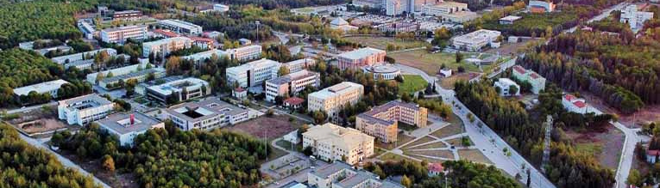




BÖLÜM İLETİŞİM BİLGİLERİ
İKTİSAT BÖLÜMÜ
ORYANTASYON EL KITABI
VE SOSYAL MEDYA HESAPLARI
Bölüm Sekreteri
Adres
0224 294 10 22
Bursa Uludağ Üniversitesi
İktisadi ve İdari Bilimler Fakültesi Dekanlık Binası 4. Kat
Web Sitesi
Sosyal Medya Hesabımız
uludag.edu.tr/iktisat
buu_iktisat_bolumu

Slide 27



İktisadi ve İdari Bilimler Fakültesi Web Sitesi Kullanım Rehberi

Slide 28
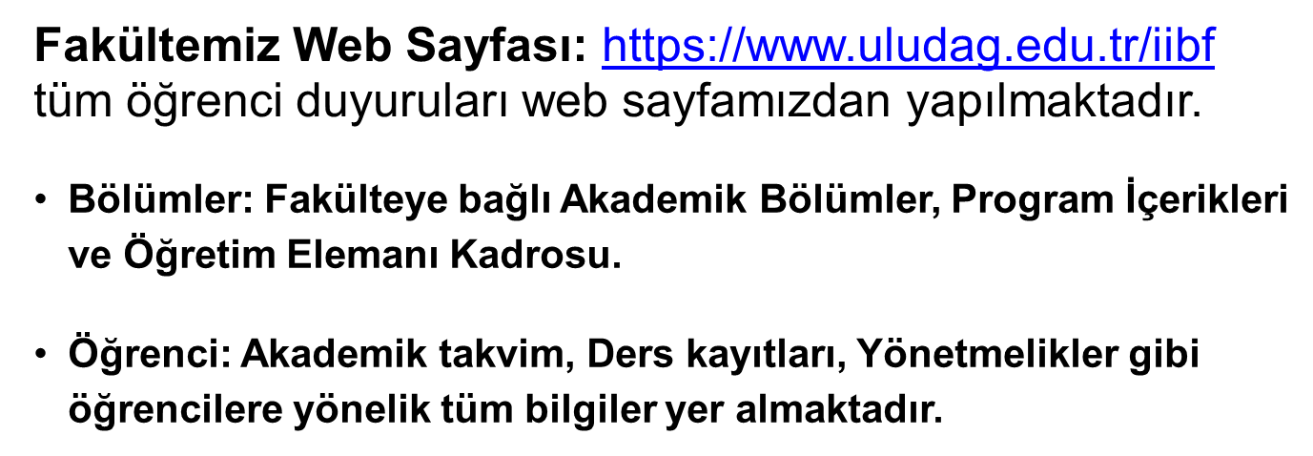

Slide 29
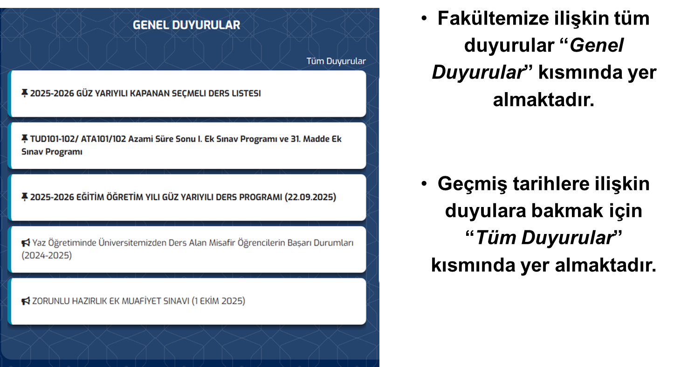

Slide 30
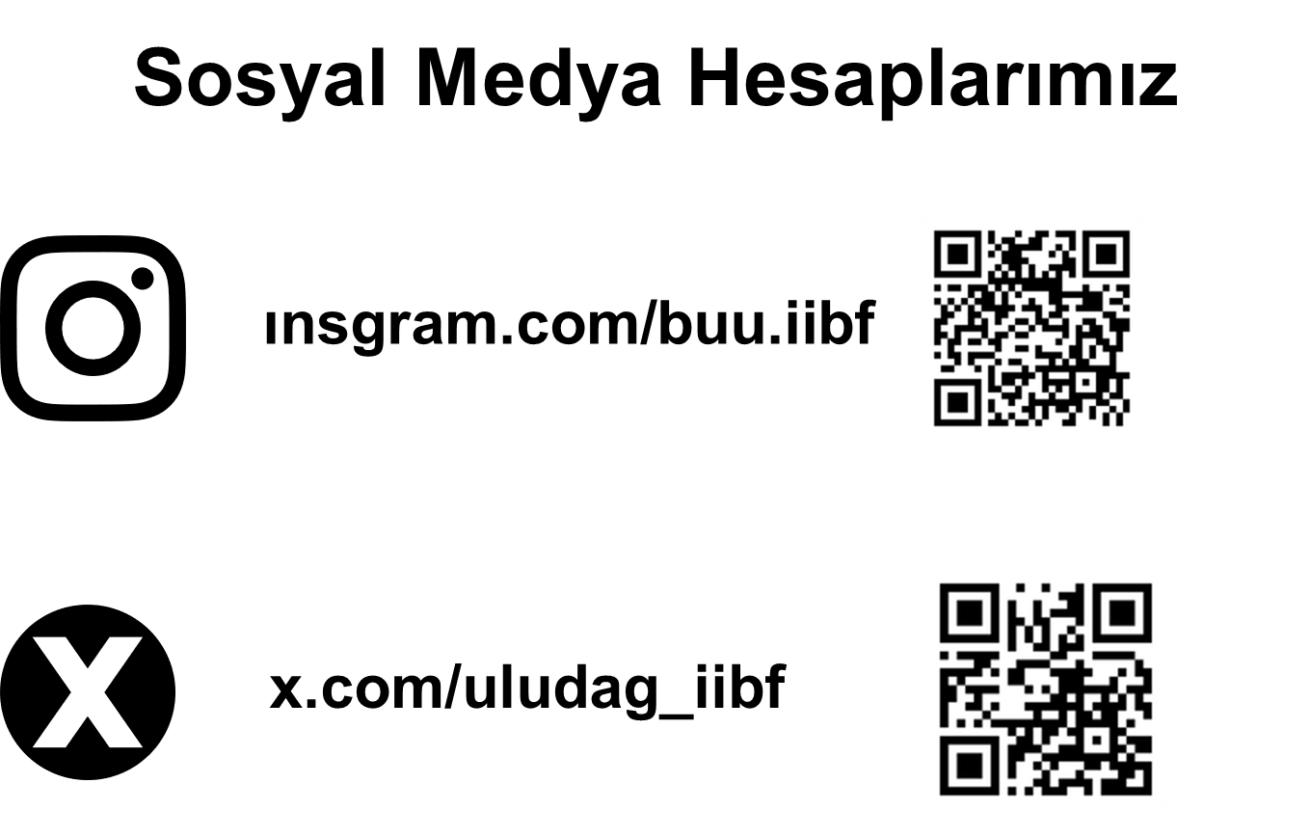

Slide 31


Slide 32


